Slide 1
https://wordwall.net/resource/6769990

Slide 9
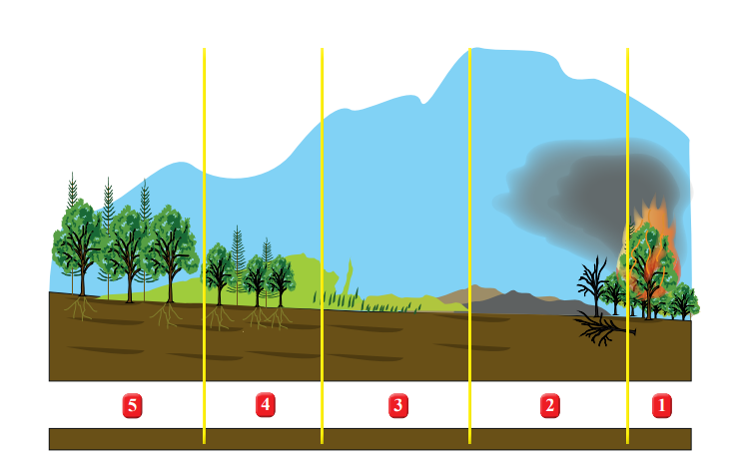

Slide 11
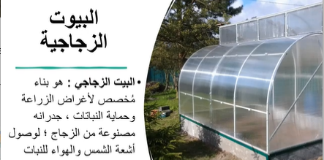

Slide 13
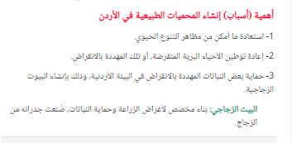

Slide 14
تغيرات المناخ
تغير تضاريس الارض
كوراث الطبيعة
الانشطة البشرية
العلاقات بين الكائنات الحية

Slide 22
تهاجر الطيور نتيجة التغيرات المناخية وبحثا عن الغذاء والامان

